Slide 1
ДЕПАРТАМЕНТ ОБРАЗОВАНИЯ И НАУКИ ИВАНОВСКОЙ ОБЛАСТИ
Областное государственное бюджетное профессиональное образовательное учреждение
«Ивановский промышленно-экономический колледж»
КУРСОВОЙ ПРОЕКТ
Разработка мобильного приложения «Шашки»
Выполнил:
Студент группы 407-а
Специальности (09.02.07) «информационные системы и программирование»
Михайлов Д.Д.
Иваново 2025

Slide 2


Разработать мобильное приложение «Шашки»

Slide 3

Инструменты разработки
Среда разработки
Язык программирования
Android Studio
Kotlin

Slide 4
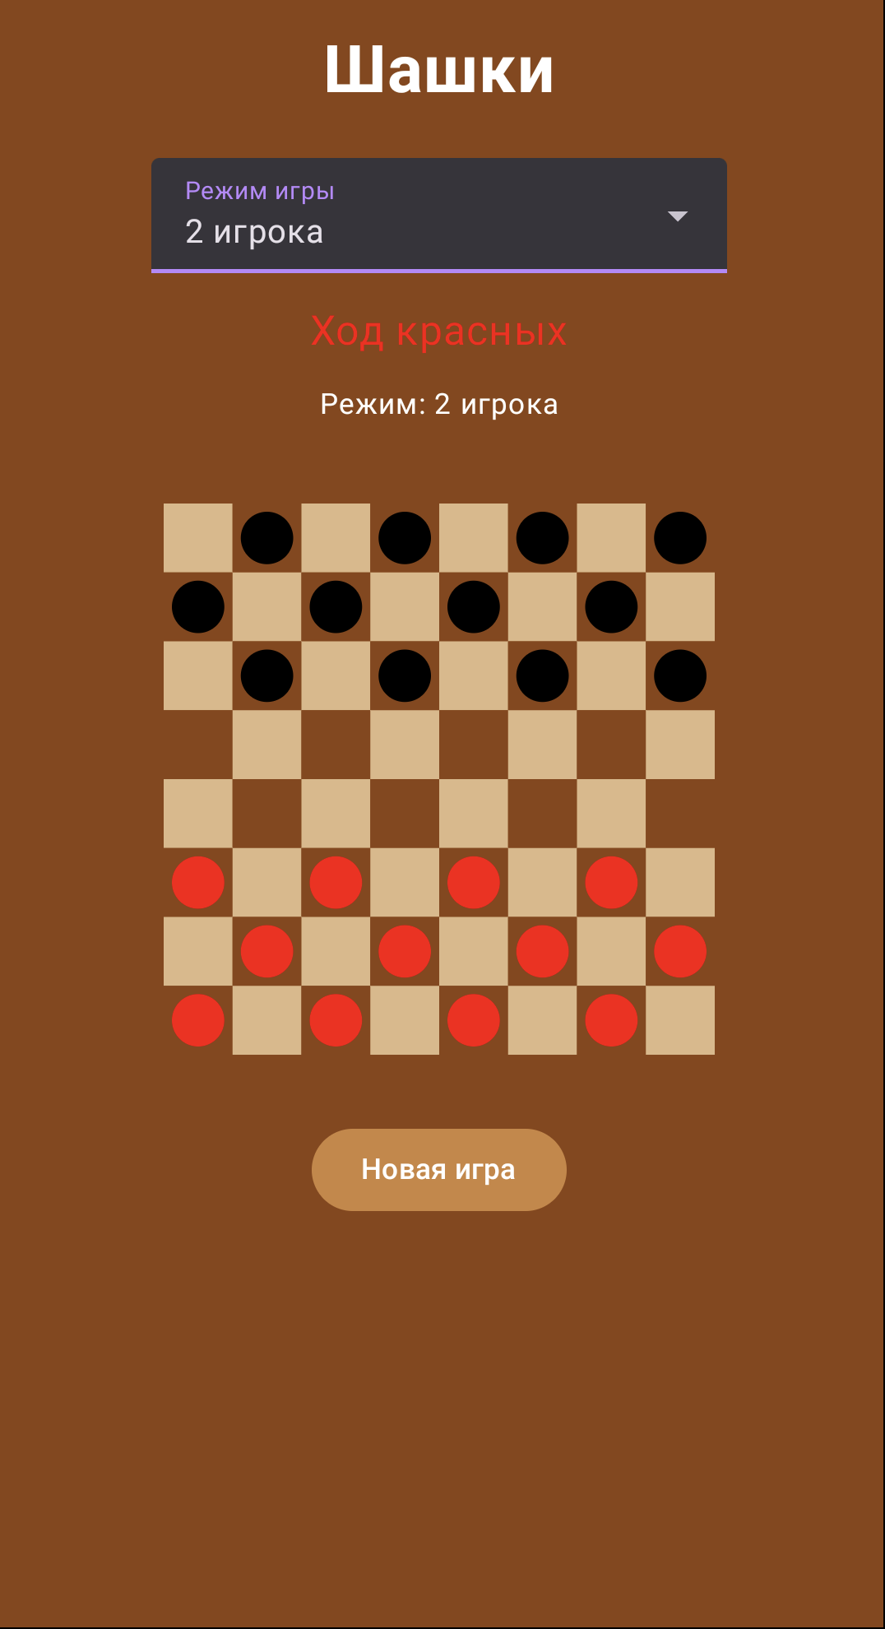
Макет

Slide 5

Функциональные возможности
Приложение поддерживает классические правила русских шашек с обязательным боем и превращением в дамку. Доступны два режима: игра с ИИ и на одном устройстве. ИИ предлагает три уровня сложности. Подсветка ходов упрощает управление. Приложение автоматически определяет победителя и позволяет начать новую партию.

Slide 6

Пользовательский интерфейс
Интерфейс соответствует стандартам Material Design 3. Игровая доска 8×8 клеток с классической расцветкой. Над полем отображается текущий игрок, под полем — кнопка «Новая игра». Интерфейс адаптируется под разные размеры экранов и ориентации устройства.

Slide 7
Как выглядит приложение На телефоне
(Получилось один в один как и задумывалось)

Slide 8

Заключение
Разработано полнофункциональное приложение «Шашки» для Android. Реализованы все классические правила игры, современный интерфейс и ИИ с тремя уровнями сложности.
Приложение успешно протестировано и готово к использованию.

Slide 9

Спасибо за внимание

